Slide 1
金持ちは誰
パズル １ （既存）
正直者（Ｈ）、嘘つき（Ｌ）、天邪鬼（Ａ）、の３人がいる。
合計３問で、各人の性格を当てよ。
どんな質問でも良いが、返答は、ＹＥＳ、ＮＯ、のみ。
各人は各々の性格を知っている。天邪鬼は何を答えるか判らない。
パズル ２
パズル１ の３人の中に１人 金持ち（Ｋ） が居る。
誰がＫか当てよ。 性格は当て無くて良い。

Slide 2
パズル１の解答指針
＊１ｂｉｔ ２通り以下。２ｂｉｔ ４通り以下。３ｂｉｔ ８通り以下。
＊如何に天邪鬼を避けて上記に持って行くか。
１番目を①、２番目を②、３番目を③とする。
質問１
①、②、③、を ① と３角形に並べ
③ ②
「Ｈ、の左隣りはＡ、ですか」（Clockwise））

Slide 3
質問１の別の形：
①、②、③、と一列に並べ、
（イ） Ｈ、Ａ、Ｌ、
（ロ） Ｌ、Ｈ、Ａ、
（ハ） Ａ、Ｌ、Ｈ、
（二） Ｌ、Ａ、Ｈ、
（ホ） Ｈ、Ｌ、Ａ、
（へ） Ａ、Ｈ、Ｌ、
①に質問
「並び方は上の（イ）（ロ）(ハ) のどれかですか」

Slide 4
（イ） Ｈ、Ａ、Ｌ、
（ロ） Ｌ、Ｈ、Ａ、
（ハ） Ａ、Ｌ、Ｈ、
（二） Ｌ、Ａ、Ｈ、
（ホ） Ｈ、Ｌ、Ａ、
（へ） Ａ、Ｈ、Ｌ、
返答
Ｙ、の場合の並び Ｎ、の場合
①、②、③、 ①、②、③、
（イ） Ｈ、Ａ、Ｌ、 （ロ） Ｌ、Ｈ、Ａ、
（ハ） Ａ、Ｌ、Ｈ、 （ハ） Ａ、Ｌ、Ｈ、
（ニ） Ｌ、Ａ、Ｈ、 （ホ） Ｈ、Ｌ、Ａ、
（へ） Ａ、Ｈ、Ｌ、 （へ） Ａ、Ｈ、Ｌ、
＊あと ２ｂｉｔ で ４通り

Slide 5
Ｙ、の場合；
質問２：
③に対して、「１＋１＝２ ですか」
Ｙ、の場合；
質問３：
③に対して、「並びは（ハ）ですか」
他の場合は同様。

Slide 6
パズル２
パズル１ の３人の中の１人 が 金持ち（Ｋ） 。
誰が Ｋ か、当てよ。 性格は当て無くて良い。
回答
質問１： パズル１の質問１と同じ。
質問２で Ｈ、又は Ｌ、を特定すると残り１問でＫの特定
３通りの特定は不可。

Slide 7
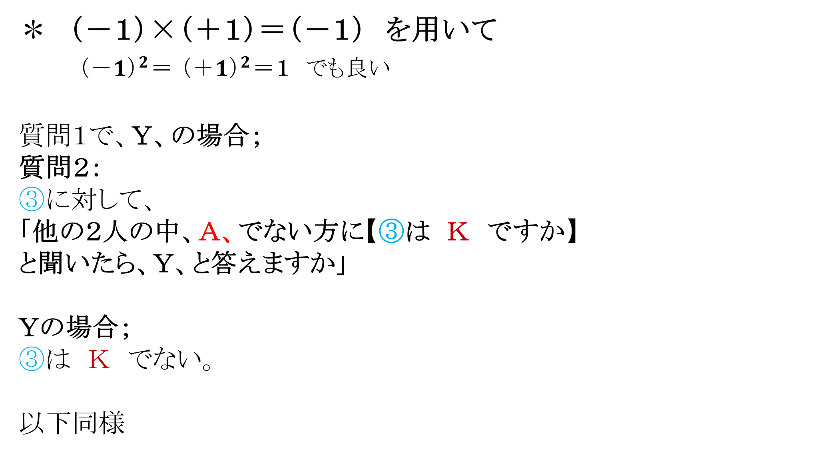
＊ （－１）×（＋１）＝（－１） を用いて
${（－1）}^{2}$＝ ${（＋1）}^{2}$＝１ でも良い
質問１で、Ｙ、の場合；
質問２：
③に対して、
「他の２人の中、Ａ、でない方に【③は Ｋ ですか】
と聞いたら、Ｙ、と答えますか」
Ｙの場合；
③は Ｋ でない。
以下同様

